Slide 1
Postupy a metódy posudzovania rizík. Teória a prax.
doc. Ing. Katarína Hollá, PhD.
prof. Ing. Linda Makovická Osvaldová, PhD.
Katedra Krízového manažmentu, Žilinská univerzita v Žiline
Katedra Požiarneho inžinierstva, Žilinská univerzita v Žiline

Slide 2
POSUDZOVANIE RIZÍK. TEÓRIA.
Kľúčom k zavedeniu adresných preventívnych opatrení je posudzovanie a riadenie rizík.
zamestnávatelia majú zákonnú povinnosť vykonávať pravidelné PR na pracovisku:
Hodnotenie nebezpečenstiev vyplývajúcich z pracovného procesu a z pracovného prostredia v zmysle § 6 ods. 2 písm. a) Zák.č. 124/2006 Z.z. , § 4 nar. vlády SR.č.395/2006 Z.z.
Posúdenie rizika pre všetky činnosti - v zmysle §6 ods. 1 písm. c) Zák. 124/2006 Z.z., § 4nar. vlády SR č. 395/2006 Z.z.
PR je proces posúdenia rizík na zdravie a bezpečnosť zamestnancov, ktoré vyplývajú z nebezpečenstiev na pracovisku.

Slide 3
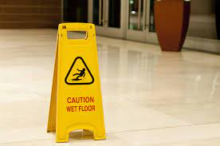
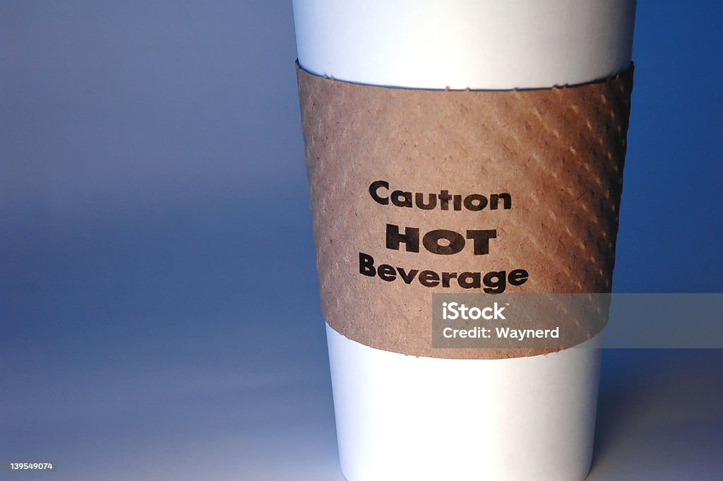
Základné termíny
Nebezpečenstvo je stav alebo vlastnosť faktora pracovného procesu a pracovného prostredia, ktoré môžu poškodiť zdravie zamestnanca,
Ohrozenie je situácia, v ktorej nemožno vylúčiť, že zdravie zamestnanca bude poškodené,
Riziko je pravdepodobnosť vzniku poškodenia zdravia zamestnanca pri práci a stupeň možných následkov na zdraví.
Akceptovateľné riziko.
Neakceptovateľné riziko.
Nebezpečná udalosť.
Zostatkové (residual) riziko - je zostávajúca časť z pôvodne zisteného rizika, ktoré ostalo ak po vykonaní postupu k jeho zníženiu a v posudzovanom čase toto riziko nie je možné viac znížiť alebo odstrániť, uvádza sa v návode na obsluhu.

Slide 4
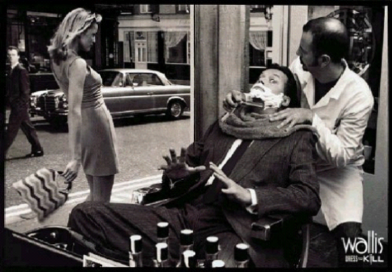

Slide 5
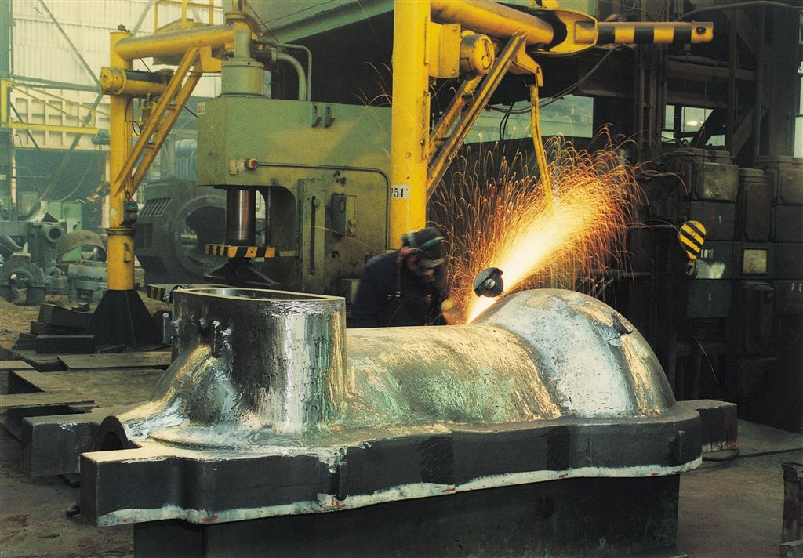

Slide 6
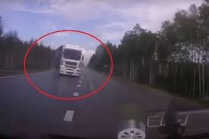
Stanovovanie príčin a dopadov
!Určite primárne a sekundárne príčiny a následky pre kritickú udalosť!
Kritická udalosť: strata kontroly nad motorovým vozidlom
(skupiny príčin, skupiny následkov)

Slide 7
Postup posudzovania rizík
Manažment rizík BOZP
A, Posudzovanie rizík
A.1. Prípravná fáza
A.2. Realizačná fáza
B, Riadene rizík
1. Znižovanie rizík
1.Stanovenie cieľa, rozsahu a objektu analýzy
2. Vytvorenie pracovnej skupiny
3. Popis analyzovaného systému, objektu,zariadenia a vymedzenie jeho hraníc
2. Oboznámenie dotknutých osôb so zostatkovými rizikami
3. Monitorovanie a kontrola
4. Stanovenie úrovne závažnosti zdrojov rizík a scénarov a hladiny akceptovateľnosti rizík
5. Výber systematického postupu na posúdenie rizík
1. Určenie nebezpečenstiev a ohrození – pracovná činnosť/ pracovná pozícia
2. Analýza rizík a určenie poradia ich dôležitosti
3. Stanovenie preventívnych opatrení
4. Prijatie opatrení
6. Monitorovanie a preskúmanie situácie
technické údaje o zariadení, materiálov a látok, ktoré sa používajú na pracovisku,
technologické postupy a pracovné manuály (zostatkové riziko),
výsledky meraní škodlivých alebo nebezpečných a obťažujúcich faktorov na pracovisku,
záznamy z pracovných úrazov a chorôb z povolania,
špecifikácie vlastností chemických látok,
právne predpisy a technické normy,
odborná a technická literatúra.
Notes:
technické údaje o zariadení, materiálov a látok, ktoré sa používajú na pracovisku,
technologické postupy a pracovné manuály (zostatkové riziko),
výsledky meraní škodlivých alebo nebezpečných a obťažujúcich faktorov na pracovisku,
záznamy z pracovných úrazov a chorôb z povolania,
špecifikácie vlastností chemických látok,
právne predpisy a technické normy,
odborná a technická literatúra.

Slide 8
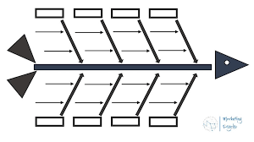
Metódy posudzovania rizík
Hodnotenie nebezpečenstiev vyplývajúcich z pracovného procesu a z pracovného prostredia:
Bezpečnostná prehliadka.
Kontrolný zoznam.
Ishikavov diagram.
Posúdenie rizika pre všetky činnosti:
Pravdepodobnosť.
Dopad.
Vplyv úrovne BOZP.
R = P x D

Slide 9
POSUDZOVANIE RIZÍK. PRAX.

Slide 10
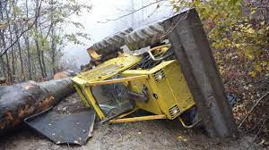
VYMENUJTE PRVÉ 4 MIESTA NA ZÁKLADE ÚRAZOVOSTI (SMRTEĽNÉ ÚRAZY) V SR?

Slide 11
Smrteľné pracovné úrazy v SR (SK-NACE) v rokoch 2012 - 2021

Slide 12
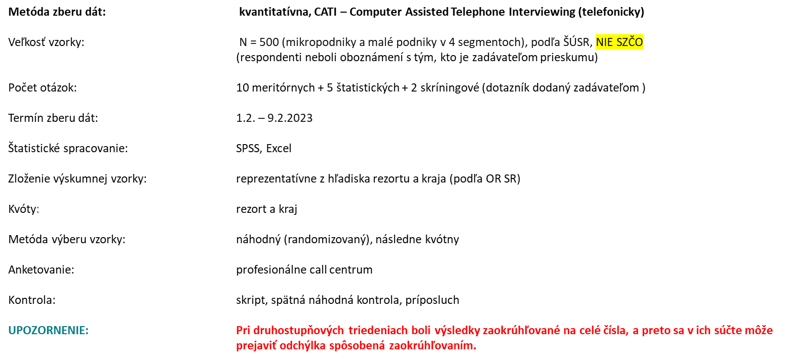
POSUDZOVANIE RIZÍK. PRAX.
Posudzovanie rizík v mikro a malých podnikoch na Slovensku vykonáva prevažne externá firma BOZP – uviedlo tak 46 percent z 500 opýtaných respondentov. V porovnaní s priemerným výsledkom celej prieskumnej vzorky posudzovanie rizík vykonáva externá firma výrazne nadpriemerne častejšie (69%) v malých podnikoch (od 11 – 50 zamestnancov) ako v mikropodnikoch (38%).

Slide 13
Ktoré z uvedených nebezpečenstiev a ohrození sa vo Vašom podniku najviac vyskytujú?
Respondenti označovali všetky bezpečnostné riziká, ktoré boli v predloženom zozname. Viac ako tretina opýtaných uviedlo ako najčastejšie nebezpečenstvá a ohrozenia, ktoré sa v ich podniku vyskytujú „Vzťah pracovného miesta a ľudského faktoru.“

Slide 14
Ktorú metódu a nástroj využívate na posudzovanie rizík vyplývajúcich z ohrození a nebezpečenstiev?
46% RESPONDENTOV UVIEDLO, ŽE VYUŽÍVAJÚ EXTERNÚ FIRMU BOZP
Viac ako 4 z 10 respondentov (43,4%) uviedli, že nevykonávajú posudzovanie rizík.
Ďalší takmer 3 z 10 respondentov (28,2%) nevedeli, resp. nechceli na otázku odpovedať.
Tí, ktorí posudzovanie rizík vykonávajú, najčastejšie uvádzajú nasledujúce metódy a nástroje:
Rozšírená bodová metóda (pravdepodobnosť x dôsledok x vplyv úrovne BOZP).
Bodová metóda (pravdepodobnosť x dôsledok).
FMEA.

Slide 15
ČO S TÝMTO VŠETKÝMI ŠTATISTIKAMI Z OBLASTI POSÚDENIA RIZÍK A AKÝ POSTUP SI VYBRAŤ?

Slide 16
OiRA
IRAT CZ / IDRIS
KatAlSa
Sieť IRAT tvoria inštitúcie a ministerstvá BOZP, ktoré vytvorili interaktívny nástroj na posudzovanie rizík (IRAT).
Nástroje OiRA nie sú vždy plne kompatibilné so špecifickými podmienkami Slovenskej republiky.
Spolupráca s Českou republikou.
Komplexné posudzovanie rizík.
Vytvorila Katedra krízového manažmentu Žilinskej univerzity v Žiline.
Metóda tvorená typizovaným kontrolným zoznamom, bezpečnostnou prehliadkou a
R= PxDxV

Slide 17
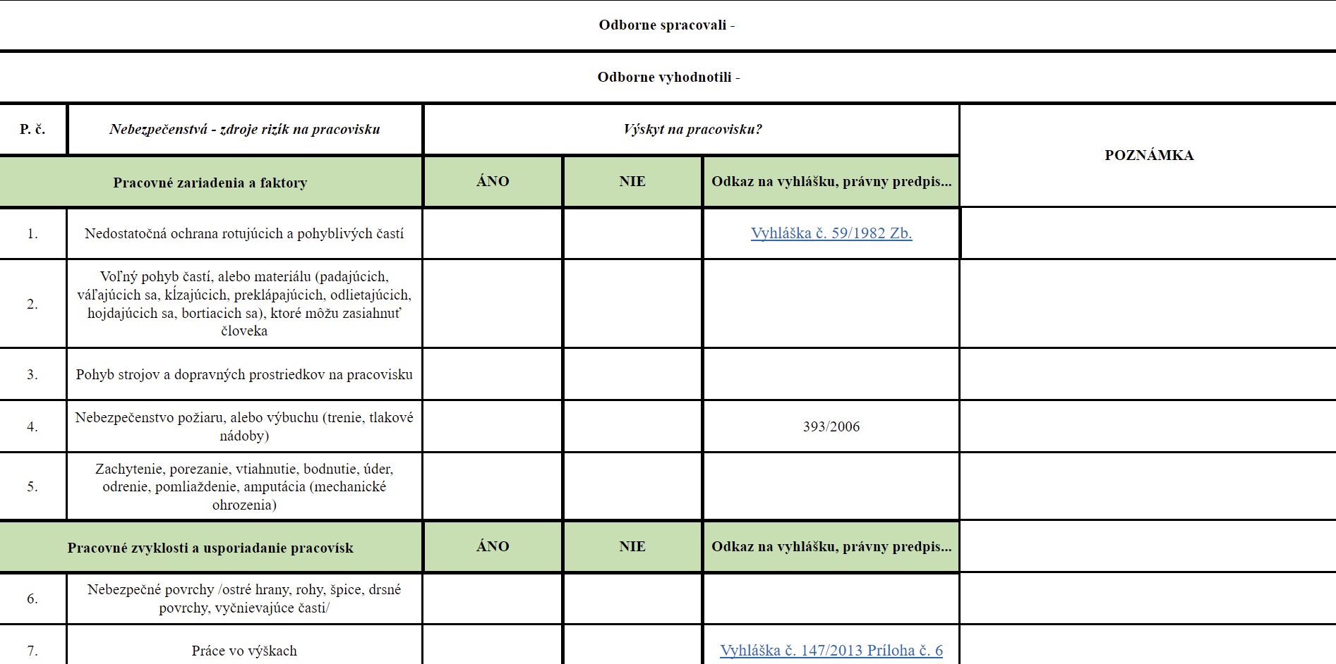
KatAlSa

Slide 18
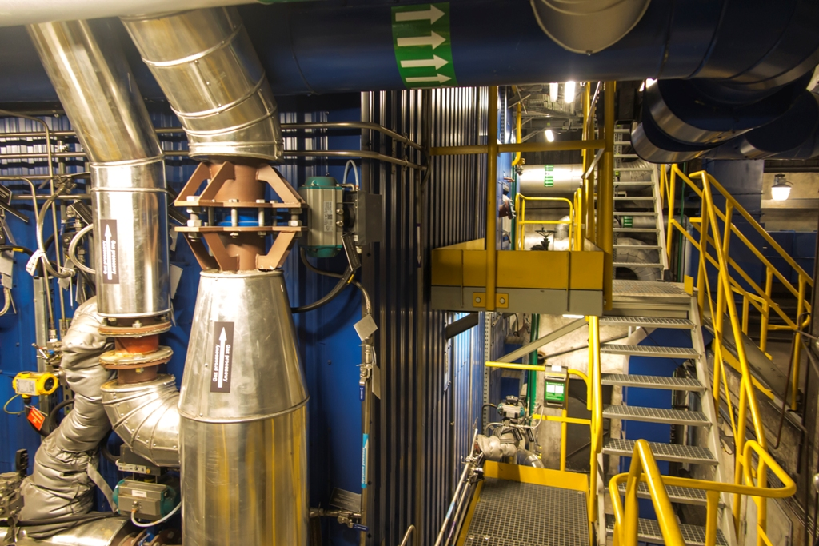
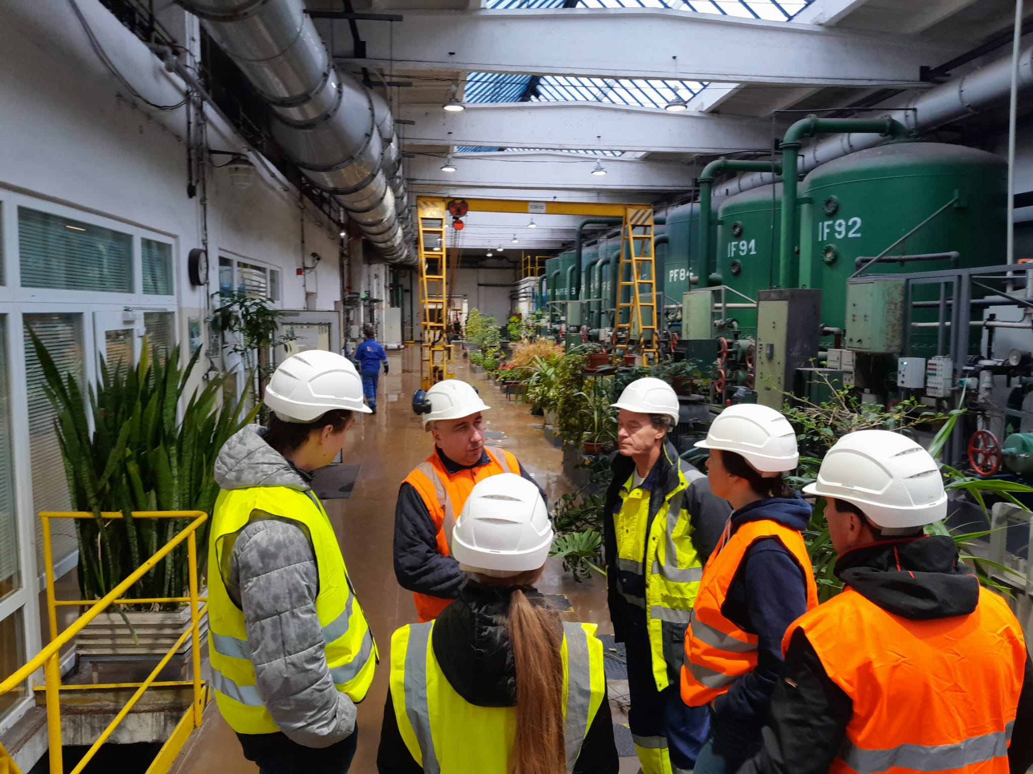
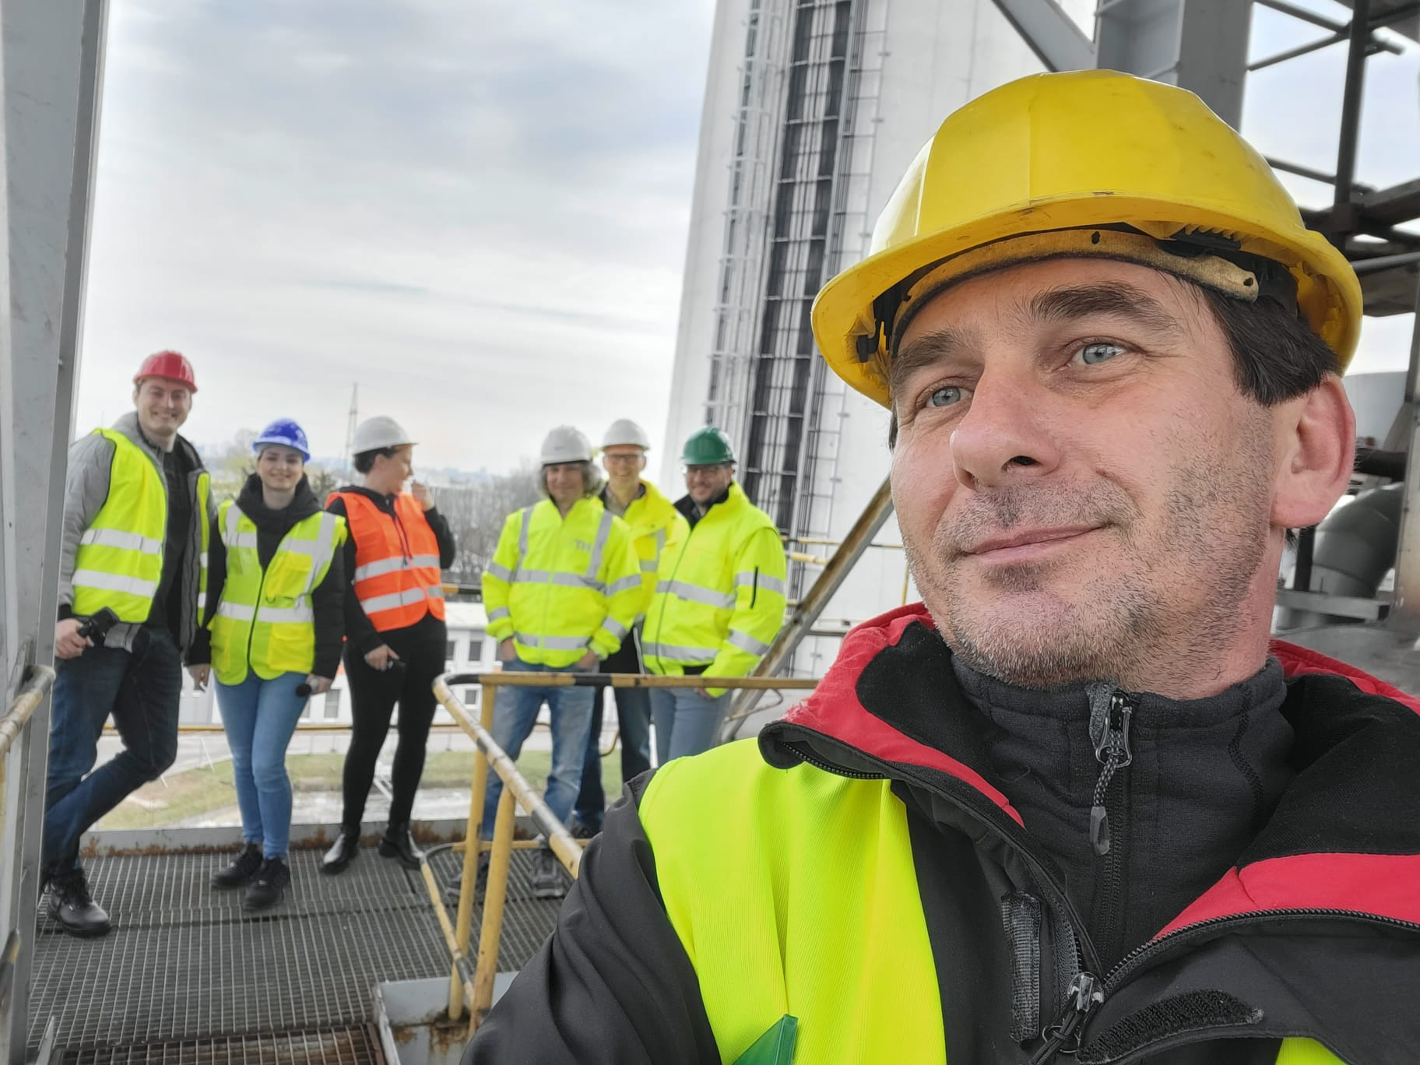
Aplikácia (MH Teplárenský holding, a.s.)
Prepája a zefektívňuje činnosť šiestich štátnych teplárenských spoločností v Bratislave, Trnave, Zvolene, Martine, Žiline a Košiciach.
Zabezpečuje tepelný komfort a služby pre približne 320 000 domácností a približne 1 000 000 obyvateľov. Až 50 % obyvateľov je napojených na ich centrálne zásobovanie teplom.
Ročne vyrobia 2 600 GWh tepla a 650 GWh elektrickej energie.

Slide 19
KatAlSa je v nástroji OiRA a je to koplexné !
Nezľaknite sa počtu otázok!
Ak urobíte posudzovanie rizík poriadne a na prvý krát a za účasti zamestnancov oplatí sa TO!
Vyvíjame aj ďalšie nástroje : predpokladáme stavebníctvo, vodič MKD.
Iné: upratovačka, pracovník obchodu.
Hľadáme spolupracujúce firmy na ich prípravu a testovanie existujúcich nástrojov.
Prosíme spätnú väzbu priamo na adresu:
katarina.holla@uniza.sk

Slide 20
Je to tak? Ku ktorým informáciám by ste privítali bezplatný prístup?
4 z 10 opýtaných (40,4%) by privítalo bezplatný prístup k informáciám BOZP.
Rovnako štyria z desiatich respondentov (40,2%) by uvítali školenia a kurzy k BOZP.
Viac ako tretina (36,2%) by ocenilo možnosť konzultácií s odborníkmi k BOZP.
15,4% by ocenilo podklady k posudzovaniu rizík.

Slide 21
ĎAKUJEM ZA POZORNOSŤ

